Slide 1
ỨNG DỤNG DI ĐỘNG DOANH NHÂN
VIONE CONNECT APP
Mạng Xã Hội Giao Thương Doanh Nhân & Danh Thiếp Số 3D Titanium
Ứng dụng di động dành riêng cho giới lãnh đạo: Kết nối đối tác 1-chạm NFC, quét danh thiếp AI OCR và săn cơ hội kinh doanh B2B.
Phiên Bản Mobile Native 6.0 · Tháng 10/2026 · Bản quyền © ViOne Corporation
VIONE CONNECT APP · MẠNG XÃ HỘI DOANH NHÂN & GIAO THƯƠNG B2B · Trang 1 / 8
Bản quyền © 2026 ViOne Corporation

Slide 2
TỔNG QUAN NỘI DUNG
CẤU TRÚC BÀI THUYẾT TRÌNH VIONE APP
6 Trải nghiệm số hóa đột phá trên thiết bị di động
01
Danh Tính Số Titanium & Chạm NFC
02
Quét Danh Thiếp AI OCR Lưu Lead
Thẻ doanh nhân thông minh 3D, chia sẻ liên hệ tức thì không in namecard
Bóc tách thông tin namecard giấy trong 2 giây, đẩy thẳng vào CRM Pipeline
03
Trung Tâm Kết Nối V-Action Sheet
04
Sàn Giao Thương B2B & Chợ Nhu Cầu
Nút V hoàng gia mở bảng điều khiển 1-chạm, danh sách chăm sóc đối tác
Đăng tin tìm nhà cung ứng, mời thầu và AI tự động ghép nối cung cầu
05
Sự Kiện & Vé Điện Tử E-Ticket VIP
06
Đột Phá Cài Đặt iOS WebClip
Lịch sự kiện doanh nghiệp, cấp vé QR check-in điểm danh và Messenger
Cài đặt trực tiếp 1-chạm lên iPhone không qua App Store, chạy Native
VIONE CONNECT APP · MẠNG XÃ HỘI DOANH NHÂN & GIAO THƯƠNG B2B · Trang 2 / 8
Bản quyền © 2026 ViOne Corporation

Slide 3
TÍNH NĂNG 01
DANH TÍNH SỐ TITANIUM & CHẠM NFC 1-CHẠM
Nâng tầm đẳng cấp thương hiệu cá nhân của nhà lãnh đạo
💎 Thẻ Doanh Nhân 3D Titanium
Tích hợp mã số doanh nhân độc quyền, chíp NFC thông minh và mã QR động.
📲 Chạm NFC 1 Giây Kết Nối
Chạm nhẹ lưng điện thoại để truyền tải toàn bộ thông tin cá nhân và doanh nghiệp.
🗄️ Ví Danh Thiếp Số (Card Vault)
Lưu trữ danh bạ đối tác không giới hạn, đồng bộ danh bạ điện thoại vCard 1 chạm.
Dữ liệu thời gian thực từ máy chủ ViOne Live
VIONE CONNECT APP · MẠNG XÃ HỘI DOANH NHÂN & GIAO THƯƠNG B2B · Trang 3 / 8
Bản quyền © 2026 ViOne Corporation

Slide 4
TÍNH NĂNG 02
QUÉT DANH THIẾP AI OCR & LƯU CRM PIPELINE
Biến namecard giấy thành khách hàng tiềm năng tức thì
📷 Bóc Tách Dữ Liệu Tự Động
AI nhận diện chính xác Họ tên, Chức vụ, Công ty, Số điện thoại và Email.
⭐ Phân Hạng Khách Hàng Ngay
Gắn nhãn Hot Lead, VIP C-Level, Nổi bật, hoặc Cần chăm sóc trong 24h.
💼 Đẩy Thẳng Vào Phễu CRM
Nhập giá trị thương vụ dự kiến, giao nhân sự phụ trách và đồng bộ về Web CRM.
Dữ liệu thời gian thực từ máy chủ ViOne Live
VIONE CONNECT APP · MẠNG XÃ HỘI DOANH NHÂN & GIAO THƯƠNG B2B · Trang 4 / 8
Bản quyền © 2026 ViOne Corporation

Slide 5
TÍNH NĂNG 03
TRUNG TÂM V-ACTION SHEET & CHĂM SÓC ĐỐI TÁC
Thao tác 1-chạm tiện lợi và nuôi dưỡng mạng lưới quan hệ
👑 Nút V Mạ Vàng Trung Tâm
Chạm mở nhanh V-Action Sheet: Quét QR, Chạm NFC, Hẹn gặp 1-1, Đăng cơ hội.
🤝 Nurture List Nuôi Dưỡng Đối Tác
Nhắc nhở chu kỳ tương tác định kỳ, lên lịch hẹn cà phê trao đổi kinh doanh.
📱 Popup Vuốt Tay Cong Tròn
Bottom Sheet bo viền cong 28px mềm mại, thao tác vuốt tay xuống đóng mượt mà.
Dữ liệu thời gian thực từ máy chủ ViOne Live
VIONE CONNECT APP · MẠNG XÃ HỘI DOANH NHÂN & GIAO THƯƠNG B2B · Trang 5 / 8
Bản quyền © 2026 ViOne Corporation

Slide 6
TÍNH NĂNG 04 & 05
SÀN GIAO THƯƠNG B2B, SỰ KIỆN & VÉ QR VIP
Khơi thông dòng chảy cơ hội kinh doanh và kết nối cộng đồng
🛒 Chợ Nhu Cầu Mua - Bán B2B
Đăng tin tìm nhà cung ứng, mời thầu; thuật toán AI tự động ghép nối đối tác phù hợp.
🎟️ Vé Điện Tử E-Ticket QR VIP
Đăng ký sự kiện, nhận mã QR điểm danh check-in tự động tại cửa hội trường.
💬 Hộp Thư Messenger 4 Tabs
Trao đổi đàm phán riêng tư, chat nhóm dự án thời gian thực bảo mật cao.
Dữ liệu thời gian thực từ máy chủ ViOne Live
VIONE CONNECT APP · MẠNG XÃ HỘI DOANH NHÂN & GIAO THƯƠNG B2B · Trang 6 / 8
Bản quyền © 2026 ViOne Corporation

Slide 7
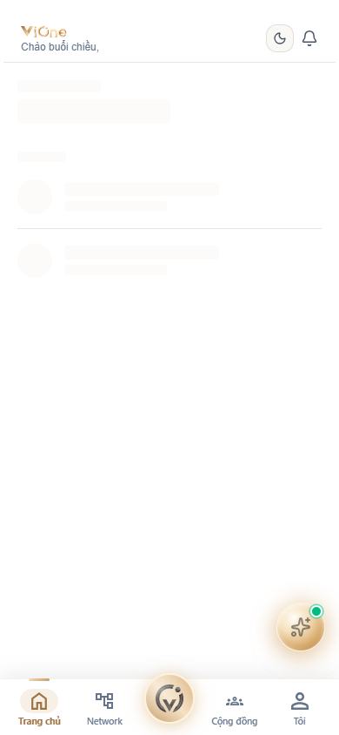
CÔNG NGHỆ ĐỘT PHÁ
CÀI ĐẶT 1-CHẠM IOS (.MOBILECONFIG) & NATIVE APK
Đơn giản hóa tuyệt đối trải nghiệm phân phối ứng dụng di động
🍎 Apple WebClip Profile 1-Chạm
Cài đặt thẳng ra Màn hình chính iPhone từ Safari, không chờ duyệt App Store.
🚀 Trải Nghiệm Toàn Màn Hình
Chạy độc lập Standalone, hỗ trợ sinh trắc học Face ID, tốc độ tải 60fps mượt mà.
📦 Hệ Sinh Thái Đa Nền Tảng
Bản iOS IPA TestFlight + Android APK Release độc lập (81.39MB) + PWA Web.
Dữ liệu thời gian thực từ máy chủ ViOne Live
VIONE CONNECT APP · MẠNG XÃ HỘI DOANH NHÂN & GIAO THƯƠNG B2B · Trang 7 / 8
Bản quyền © 2026 ViOne Corporation

Slide 8
KẾT NỐI KHÔNG GIỚI HẠN VỚI VIONE CONNECT!
ViOne Connect · Ứng dụng đồng hành đắc lực của mọi nhà lãnh đạo doanh nghiệp
01
02
03
Mạng Lưới Lãnh Đạo
Chớp Lấy Cơ Hội B2B
Thương Hiệu Đẳng Cấp
Tiếp cận hàng nghìn CEO, Chủ doanh nghiệp và Nhà đầu tư xác thực.
Không bỏ lỡ bất kỳ nhu cầu giao thương nào với hệ thống gợi ý AI.
Khẳng định vị thế doanh nhân với danh thiếp điện tử Titanium 3D.
🌐 Website: vione.vn | 📞 Hotline: 1900 8888 | ✉️ Email: contact@vione.vn | 🏢 Trụ sở: Hà Nội & TP. Hồ Chí Minh
SẴN SÀNG GIẢI ĐÁP CÂU HỎI (Q&A SESSION)
VIONE CONNECT APP · MẠNG XÃ HỘI DOANH NHÂN & GIAO THƯƠNG B2B · Trang 8 / 8
Bản quyền © 2026 ViOne Corporation

